Slide 1
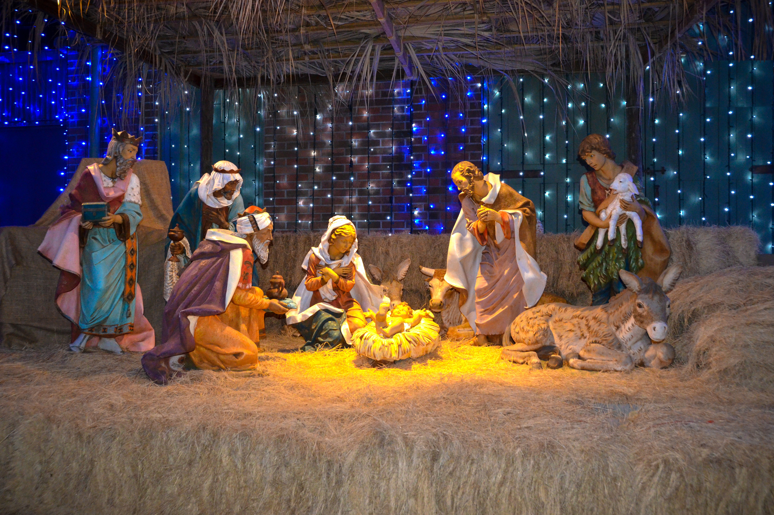


IKALAWANG ARAW
NG
SIMBANG
GABI
Juan 5, 33 - 36
December 16, 2024

Slide 2
Pambungad na Awit
HALINA HESUS, HALINA!
HALINA HESUS, HALINA!

Slide 3
SA SIMULAY, SINALOOB MO
O, D’YOS, KALIGTASAN NG TAO

Slide 4
SA TAKDANG PANAHON AY TINAWAG MO,
ISANG BAYANG LINGKOD
SA IYO

Slide 5
HALINA HESUS, HALINA!
HALINA HESUS, HALINA!

Slide 6
GABAY NG IYONG BAYANG HINIRANG
ANG PAG-ASA SA IYONG MESIYAS

Slide 7
“EMMANUEL” ANG PANGALANG BIGAY SA KANIYA:

Slide 8
“NASA ATIN ANG D’YOS TUWINA”

Slide 9
HALINA HESUS, HALINA!
HALINA HESUS, HALINA!

Slide 10
ISINILANG SIYA NI MARIA
BIRHENG TANGING, HIYAS NG JUDEA

Slide 11
AT HESUS ANG PANGALANG BIGAY SA KANYA:
“AMING D’YOS AY TAGA PAG-ADYA”

Slide 12
HALINA HESUS, HALINA!
HALINA HESUS, HALINA!

Slide 13
HALINA HESUS, HALINA!
HALINA HESUS, HALINA!

Slide 14
AMEN

Slide 15
AT SUMAINYO RIN.

Slide 16
IKALAWANG ARAW
NG
SIMBANG
GABI
Juan 5, 33 - 36
December 16, 2024

Slide 17
PANGINOON, KAAWAAN MO KAMI.

Slide 18
KRISTO,
KAAWAAN MO KAMI.

Slide 19
PANGINOON, KAAWAAN MO KAMI.

Slide 20
IKALAWANG ARAW
NG
SIMBANG
GABI
Juan 5, 33 - 36
December 16, 2024

Slide 21
Awit ng Papuri
PAPURI SA DIYOS,
PAPURI SA DIYOS,

Slide 22
PAPURI SA DIYOS,
SA KAITAASAN.

Slide 23
AT SA LUPA’Y KAPAYAPAAN,
AT SA LUPA’Y KAPAYAPAAN,

Slide 24
SA MGA TAONG KINALULUGDAN
NIYA.

Slide 25
PINUPURI KA NAMIN,
DINARANGAL KA NAMIN

Slide 26
SINASAMBA KA NAMIN, IPINAGBUBUNYI KA NAMIN,

Slide 27
PINASASALAMATAN KA NAMIN.

Slide 28
DAHIL SA DAKILA MONG ANGKING KAPURIHAN.

Slide 29
PANGINOONG DIYOS,
HARI NG LANGIT,

Slide 30
DIYOS AMANG MAKAPANGYARIHAN SA LAHAT.

Slide 31
PANGINOONG HESUKRISTO,
BUGTONG NA ANAK,

Slide 32
PANGINOONG DIYOS,
KORDERO NG DIYOS,
ANAK NG AMA.

Slide 33
PAPURI SA DIYOS,
PAPURI SA DIYOS,
PAPURI SA DIYOS, SA KAITAASAN.

Slide 34
IKAW NA NAG AALIS,
NG MGA KASALANAN NG SANLIBUTAN.

Slide 35
MAAWA KA,
MAAWA KA, SA AMIN.

Slide 36
IKAW NA NAG AALIS,
NG MGA KASALANAN NG SANLIBUTAN.

Slide 37
TANGGAPIN MO ANG AMING KAHILINGAN,
TANGGAPIN MO ANG AMING KAHILINGAN.

Slide 38
IKAW NA NALULUKLOK SA KANAN NG AMA.

Slide 39
MAAWA KA,
MAAWA KA SA AMIN.

Slide 40
PAPURI SA DIYOS,
PAPURI SA DIYOS,
PAPURI SA DIYOS, SA KAITAASAN.

Slide 41
SAPAGKAT IKAW LAMANG ANG AMA,
AT ANG KATAAS TAASAN.

Slide 42
IKAW LAMANG O HESUKRISTO,
ANG PANGINOON.

Slide 43
KASAMA NG ESPIRITU SANTO,
SA KADAKILAAN,

Slide 44
NG DIYOS AMA,
AMEN.
NG DIYOS AMA, AMEN.

Slide 45
PAPURI SA DIYOS,
PAPURI SA DIYOS,
PAPURI SA DIYOS, SA KAITAASAN.

Slide 46
AMEN

Slide 47
IKALAWANG ARAW
NG
SIMBANG
GABI
Juan 5, 33 - 36
December 16, 2024

Slide 48
AMEN

Slide 49
PAGPAPAHAYAG
NG
SALITA NG DIYOS

Slide 50
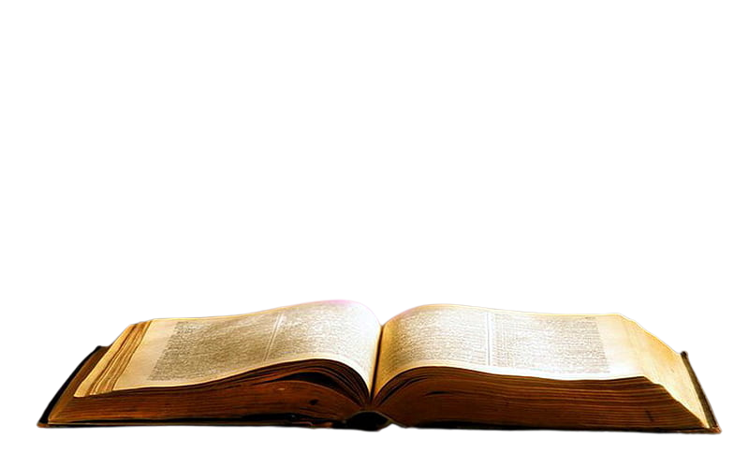

UNANG PAGBASA
( ISAIAS 56, 1 - 3a, 6 - 8)
MULA SA AKLAT NI PROPETA ISAIAS.

Slide 51
SALAMAT
SA
DIYOS.

Slide 52
SALMONG TUGUNAN:
(SALMO 66, 2 - 3. 5. 7 - 8)
NAWA’Y MAGPURI SA IYO, ANG LAHAT NG MGA TAO.

Slide 53
Alleluia
HANAPIN MO ANG KAHARIAN NG DIYOS,
AT ANG KANIYANG KALOOBAN,

Slide 54
AT ANG LAHAT AY IBIBIGAY SAYO,
ALLELU- , ALLELUIA.

Slide 55
PAPURI SA IYO, PANGINOON.

Slide 56
MABUTING BALITA
( JUAN 5, 33 - 36)
AYON KAY SAN JUAN

Slide 57
PINUPURI KA NAMIN,
PANGINOONG HESUKRISTO

Slide 58
HOMILIYA

Slide 59
PAGPAPAHAYAG NG PANANAMPALATAYA
SUMASAMPALATAYA AKO SA DIYOS AMANG

Slide 60
MAKAPANGYARIHAN SA LAHAT, NA MAY GAWA NG LANGIT AT LUPA.

Slide 61
SUMASAMPALATAYA AKO KAY HESUKRISTO,
IISANG ANAK NG DIYOS,

Slide 62
PANGINOON NATING LAHAT

Slide 63
NAGKATAWANG TAO SIYA LALANG NG ESPIRITU SANTO,

Slide 64
IPINANGANAK NI SANTA MARIANG BIRHEN,

Slide 65
PINAGPAKASAKIT NI PONCIO PILATO,

Slide 66
IPINAKO SA KRUS, NAMATAY, INILIBING.

Slide 67
NANAOG SA KINAROROONAN NG MGA YUMAO,

Slide 68
NANG MAY IKATLONG ARAW NABUHAY NA MAG-ULI.

Slide 69
UMAAKYAT SA LANGIT, NALULUKLOK SA KANAN NG DIYOS,

Slide 70
AMANG MAKAPANGYARIHAN SA LAHAT.

Slide 71
DOON MAGMUMULANG PARIRITO AT HUHUKOM

Slide 72
SA NANGABUBUHAY
AT NANGAMATAY NA TAO

Slide 73
SUMASAMPALATAYA NAMAN AKO SA DIYOS ESPIRITU SANTO,

Slide 74
SA BANAL NA SIMBAHANG KATOLIKA,

Slide 75
SA KASAMAHAN NG MGA BANAL;

Slide 76
SA KAPATAWARAN NG MGA KASALANAN,

Slide 77
SA PAGKABUHAY NA MAG-ULI NG NANGAMATAY NA TAO,

Slide 78
AT SA BUHAY
NA
WALANG HANGGAN.

Slide 79
AMEN

Slide 80
Panalangin ng Bayan:
HALINA, PANGINOONG HESUS SA AMING PILING!

Slide 81
AMEN

Slide 82
KUNIN AT TANGGAPIN
ANG ALAY NA ITO,

Slide 83
MGA BIYAYANG NAGMULA SA PAGPAPALA MO,

Slide 84
TANDA NG BAWAT PUSONG PAGKAT
INIBIG MO,

Slide 85
NGAYO’Y NANANALIG, NAGMAMAHAL SA IYO.

Slide 86
TINAPAY NA NAGMULA SA BUTI NG TRIGO,

Slide 87
PAGKAING NAGBIBIGAY NG BUHAY MO,

Slide 88
AT ALAK NA NAGMULA SA ISANG TANGKAY NG UBAS

Slide 89
INUMING NAGBIBIGAY LAKAS.

Slide 90
KUNIN AT TANGGAPIN
ANG ALAY NA ITO,

Slide 91
MGA BIYAYANG NAGMULA SA PAGPAPALA MO,

Slide 92
TANDA NG BAWAT PUSONG PAGKAT
INIBIG MO,

Slide 93
NGAYO’Y NANANALIG, NAGMAMAHAL SA IYO.

Slide 94
LAHAT NG MGA LUNGKOT, LIGAYA’T PAGSUBOK,

Slide 95
LAHAT NG LAKAS AT KAHINAAN KO.

Slide 96
INAALAY KO’NG LAHAT, BUONG PAGKATAO,

Slide 97
ITO AY ISUSUNOD SAYO.

Slide 98
KUNIN AT TANGGAPIN
ANG ALAY NA ITO,

Slide 99
MGA BIYAYANG NAGMULA SA PAGPAPALA MO,

Slide 100
TANDA NG BAWAT PUSONG PAGKAT
INIBIG MO,

Slide 101
NGAYO’Y NANANALIG, NAGMAMAHAL SA IYO.

Slide 102
IKALAWANG ARAW
NG
SIMBANG
GABI
Juan 5, 33 - 36
December 16, 2024

Slide 103
TANGGAPIN NAWA NG PANGINOON ITONG PAGHAHAIN SA IYONG MGA KAMAY,

Slide 104
SA KAPURIHAN NIYA AT KARANGALAN, SA ATING KAPAKINABANGAN,

Slide 105
AT SA BUONG SAMBAYANAN NIYANG BANAL.

Slide 106
IKALAWANG ARAW
NG
SIMBANG
GABI
Juan 5, 33 - 36
December 16, 2024

Slide 107
AMEN.

Slide 108
AT SUMAINYO RIN.

Slide 109
ITINAAS NA NAMIN SA PANGINOON.

Slide 110
MARAPAT NA SIYA AY PASALAMATAN.

Slide 111
IKALAWANG ARAW
NG
SIMBANG
GABI
Juan 5, 33 - 36
December 16, 2024

Slide 112
SANTO, SANTO, SANTO

Slide 113
PANGINOONG DIYOS NA MAKAPANGYARIHAN

Slide 114
NAPUPUNO ANG LANGIT AT LUPA NG KADAKILAAN MO.

Slide 115
HOSANNA, HOSANNA, SA KAITAASAN.

Slide 116
PINAGPALA ANG NAPARIRITO,
SA NGALAN NG PANGINOON,

Slide 117
HOSANNA, HOSANNA, SA KAITAASAN.

Slide 118
IKALAWANG ARAW
NG
SIMBANG
GABI
Juan 5, 33 - 36
December 16, 2024

Slide 119
SI KRISTO’Y NAMATAY,
SI KRISTO’Y NABUHAY,

Slide 120
SI KRISTO AY MAGBABALIK SA WAKAS NG PANAHON.

Slide 121
IKALAWANG ARAW
NG
SIMBANG
GABI
Juan 5, 33 - 36
December 16, 2024

Slide 122
AMEN

Slide 123
AMA NAMIN
SUMASALANGIT KA,
SAMBAHIN ANG
NGALAN MO,

Slide 124
MAPASAAMIN ANG KAHARIAN MO
SUNDIN ANG LOOB MO,

Slide 125
DITO SA LUPA PARA LANG SA LANGIT

Slide 126
BIGYAN MO PO KAMI NGAYON NG AMING KAKANIN SA ARAW ARAW,

Slide 127
AT PATAWARIN MO KAMI SA AMING MGA SALA,

Slide 128
PARA NG PAGPAPATAWAD NAMIN SA NAGKAKASALA SA AMIN

Slide 129
AT HUWAG MO KAMING IPAHINTULOT SA TUKSO,

Slide 130
AT IADYA MO KAMI SA LAHAT NG MASAMA

Slide 131
IKALAWANG ARAW
NG
SIMBANG
GABI
Juan 5, 33 - 36
December 16, 2024

Slide 132
SAPAGKAT SA’YO ANG KAHARIAN, ANG KAPANGYARIHAN,

Slide 133
AT ANG KAPURIHAN, MAGPAKAILANMAN. AMEN.

Slide 134
IKALAWANG ARAW
NG
SIMBANG
GABI
Juan 5, 33 - 36
December 16, 2024

Slide 135
AT SUMAINYO RIN.

Slide 136
Kordero ng Diyos
KORDERO NG DIYOS NA
NAG AALIS NG MGA KASALANAN SA MUNDO,

Slide 137
MAAWA KA SA AMIN,
KORDERO NG DIYOS MAAWA KA.

Slide 138
KORDERO NG DIYOS NA
NAG AALIS NG MGA KASALANAN SA MUNDO,

Slide 139
MAAWA KA SA AMIN,
KORDERO NG DIYOS MAAWA KA.

Slide 140
KORDERO NG DIYOS NA
NAG AALIS NG MGA KASALANAN SA MUNDO,

Slide 141
IPAGKALOOB MO
SA AMIN
ANG KAPAYAPAAN.

Slide 142
IKALAWANG ARAW
NG
SIMBANG
GABI
Juan 5, 33 - 36
December 16, 2024

Slide 143
PANGINOON HINDI AKO KARAPAT DAPAT NA MAGPATULOY SA IYO,

Slide 144
NGUNIT SA ISANG SALITA MO LAMANG AY GAGALING NA AKO

Slide 145
IKALAWANG ARAW
NG
SIMBANG
GABI
Juan 5, 33 - 36
December 16, 2024

Slide 146
PAG IBIG ANG SIYANG PUMUKAW,
SA ATING PUSO AT KALULUWA,

Slide 147
AT SIYANG NAGDULOT SA ATING BUHAY,

Slide 148
NG GINTONG ARAL AT PAG ASA.

Slide 149
PAG IBIG ANG SIYANG BUKLOD NATIN,

Slide 150
DI MAPAPAWI KAILAN
PA MAN,

Slide 151
SA PUSO’T DIWA TAYO’Y ISA LAMANG,

Slide 152
KAHIT NA TAYO’Y MAGKAWALAY.

Slide 153
PAGKA’T ANG DIYOS NATIN, DIYOS NG
PAG IBIG,

Slide 154
MAGMAHALAN TAYO’T MAGTULUNGAN

Slide 155
AT KUNG TAYO’Y BIGO, AY HUWAG LIMUTIN

Slide 156
NA MAY DIYOS TAYONG NAGMAMAHAL

Slide 157
SIKAPIN SA ATING PAG TULONG,

Slide 158
IPAMALITA SA BUONG MUNDO,

Slide 159
PAG IBIG NI HESUS NA SIYANG SUMASAKOP,

Slide 160
SA BAWAT PUSONG UHAW SA PAGSUYO.

Slide 161
PAGKA’T ANG DIYOS NATIN, DIYOS NG PAG IBIG,

Slide 162
MAGMAHALAN TAYO’T MAGTULUNGAN

Slide 163
AT KUNG TAYO’Y BIGO, AY HUWAG LIMUTIN

Slide 164
NA MAY DIYOS TAYONG NAGMAMAHAL

Slide 165
PAGKA’T ANG DIYOS NATIN, DIYOS NG PAG IBIG,

Slide 166
MAGMAHALAN TAYO’T MAGTULUNGAN

Slide 167
AT KUNG TAYO’Y BIGO, AY HUWAG LIMUTIN

Slide 168
NA MAY DIYOS TAYONG NAGMAMAHAL

Slide 169
DIYOS AY PAG-IBIG.

Slide 170
IKALAWANG ARAW
NG
SIMBANG
GABI
Juan 5, 33 - 36
December 16, 2024

Slide 171
AMEN

Slide 172
IKALAWANG ARAW
NG
SIMBANG
GABI
Juan 5, 33 - 36
December 16, 2024

Slide 173
SALAMAT SA DIYOS!

Slide 174
Pangwakas na Awit
ANG PANGINOON AY DARATING,

Slide 175
ANG PAG IBIG N’YA AY MAGNI NINGNING,

Slide 176
SA HARAP NG ALTAR KAMI’Y LUMALAPIT,

Slide 177
UMAAWIT NG MASAYANG PAPURI.

Slide 178
BUKSAN ANG KANDILA NG BUHAY,

Slide 179
ANG LIWANAG SA PAGHIHINTAY,

Slide 180
SA PAGDATING NI HESUS NAWA’Y PAGPALAIN,

Slide 181
ITO ANG AMING DALANGIN

Slide 182
ANG PANGINOON AY DARATING,

Slide 183
ANG PAG IBIG N’YA AY MAGNI NINGNING,

Slide 184
SA HARAP NG ALTAR KAMI’Y LUMALAPIT,

Slide 185
UMAAWIT NG MASAYANG PAPURI.

Slide 186
SA HARAP NG ALTAR KAMI’Y LUMALAPIT,

Slide 187
UMAAWIT NG MASAYANG PAPURI.

Slide 188
IKALAWANG ARAW
NG
SIMBANG
GABI
Juan 5, 33 - 36
December 16, 2024

